Slide 1
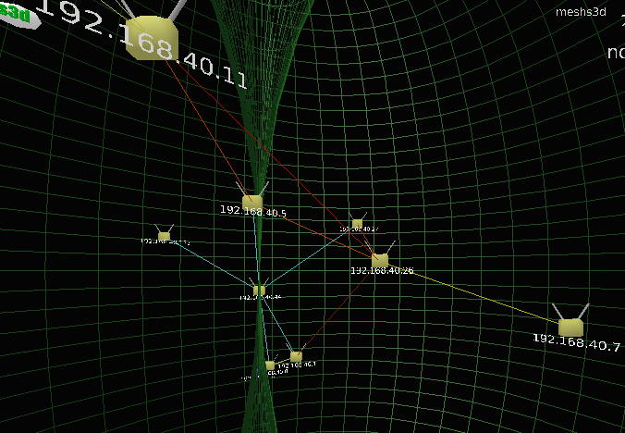
Wireless
WiFi

Slide 2

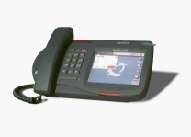
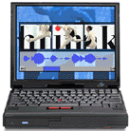
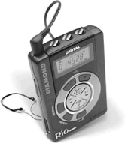
Wireless
Infrastructure Based
Infrastructureless
(Ad-hoc)
WLAN modes en topologiën
Draadloze netwerken kunnen in twee modi opereren
Ad-hoc
Infrastructure
Meestal worden WLANs in infrastructure mode gebruikt
Ad-Hoc
Infrastructure

Slide 3
Ad-hoc (roaming) Mode
Apparaten kunnen direct met elkaar communiceren
Apparaten kunnen zich verplaatsen en verbinden met eender welk ander apparaat
Geen basis stations
Nodes kunnen enkel communiceren naar nodes binnen bereik
Nodes organiseren zich zelf tot een “netwerk”
Routeren tussen elkaar

Slide 4
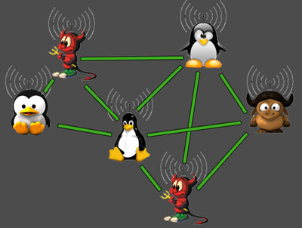
Mobile Ad-hoc Network (MANET)
Een mobiel mesh netwerk, ook wel MANET genoemd, is een zelf configurerend netwerk van mobiele apparaten die draadloos zijn verbonden
Elk apparaat moet verkeer dat niet voor zichzelf bestemd is doorsturen, en is daarom een router
De uitdaging bij een MANET is het constant updaten van informatie in het netwerk zodat de juiste route kan gekozen wordens

Slide 5
Ad Hoc protocol B.A.T.M.A.N
Better Approach To Mobile Adhoc Network
Kennis over het netwerk is gedecentraliseerd
Elk pakket krijgt een dynamisch geleerde route
Batman-adv kernel module
Virtuele netwerkinterface die voor transport zorgt
Regelmatige broadcast van een batman node naar zijn buren
Luistert en onthoudt broadcasts van andere buren
Onthoudt langs welke node pakketten moeten gestuurd worden (niet de hele route), kan ook melden dat hij dezelfde kan bereiken
Werkt ook samen met wired!

Slide 6
The Serval Project
Open source project http://servalproject.org
Communicatie tussen mobiele telefoons (Android)
Onafhankelijk van GSM netwerk
Serval Mesh App

Slide 7
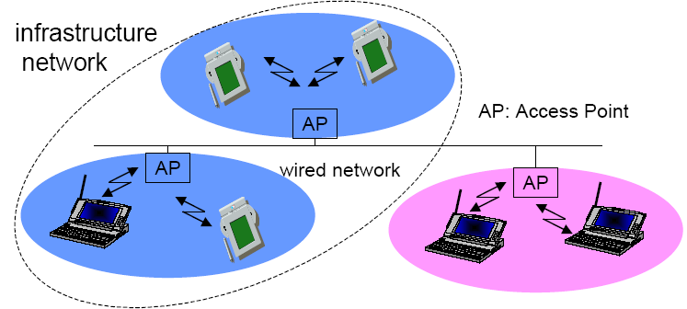
Infrastructure Mode Wireless Networks
In een infrastructure WLAN blijven de draadloze apparaten meestal in een relatief vast gebied

Slide 8
WLAN Roaming
In een multi-cel WLAN netwerk met een aantal APs kunnen gebruikers zich vrij verplaatsen eens ze geauthenticeerd en geassocieerd zijn.
Gebruikers kunnen dan overschakelen op de AP met het sterkste signaal
Twee soorten WLAN roaming:
Seamless roaming
Gebruikt bij GSM
Nomadic roaming
Gebruikt bij WLAN apparaten

Slide 9
802.11 Roaming
Roaming gebruikt een ‘break before make’ volgorde
Een bestaande connectie met een AP wordt verbroken en daarna wordt een nieuwe verbinding opgebouwd met een nieuwe AP
WLAN roaming gebeurt in 4 stappen
Disassociatie
Zoeken
Her-associatie
Authenticatie
WLAN roaming gebeurt op laag 2
WLAN apparaten kunnen dus hun IP adres behouden

Slide 10
Extended Service Set
Meerdere AP’s vormen een ESS
AP’s zenden regelmatig beacons uit
Draadloze apparaten scannen en ontdekken
Authenticatie en associatie met een AP
Aanliggende AP’s gebruiken verschillende ‘radio kanalen’
Backbone Structuur
AP
AP

Slide 11
Hot Spots
Een hotspot is een locatie waar internet wordt aangeboden over een gedeelde verbinding via een enkele router
restaurant, treinstation, benzinestation,....

Slide 12
WLAN Radio Onderdelen
IEEE 802.11 gebruikt een aantal functies om radio communicatie te doen
Verschillende modulatie technieken
Frequency Hopping Spread Spectrum
OFDM (Orthogonal Frequency Division Multiplexing)

Slide 13
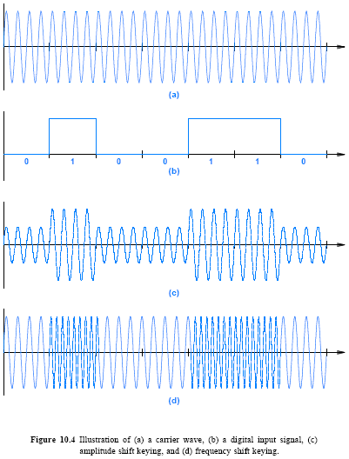
Digitale modulatie
(a) een draaggolf
(b) digitaal input signaal
(c) amplitude shift keying
(d) frequency shift keying
Notes:
73

Slide 14
802.11n of WiFi-4
IEEE Standaard op 11 sept 2009
Draft-N standaarden waren gelukkig compatibel
Dual band
Werkt op 2,4 GHz en 5,2 GHz
MIMO
Multiple Input Multiple Output
Tot 4 kanalen parallel
Meerdere antennes nodig
Channelbonding
Bundelen van 2 kanalen (20MHz + 20 MHz) op de 5,2 GHz band

Slide 15
802.11 ac of Wi-Fi 5
Standaard goedgekeurd eind 2013
256 QAM modulatie
Bandbreedte voor apparaten: 80 MHz tot 160 MHz
Enkel 5 GHz band
MIMO tot 8 kanalen
Gigabit snelheden
Antennes
APs hebben tot 8 antennes
Apparaten tot 2 antennes

Slide 16
802.11 ax of Wi-Fi 6 – Wi-Fi 6E
Standaard goedgekeurd eind 2019
OFDM (zie GSM technologie)
Netwerkverbetering 300% door minder botsingen
Zowel 2,4 als 5 GHz band
WiFi 6E heeft extra 6G band
Snelheid tot 10 Gbps (37% beter dan 802.11 ac)
MiMo (multiple input, multiple output)
Concurrente verbindingen van/naar AP

Slide 17
WLAN Apparaten
Netwerkkaarten
Access points (AP)
Repeaters
Bridges
Switches
Routers en ‘gateways’
Antennes

Slide 18
Draadloze Netwerkkaarten
Verschillende opties bij netwerkkaarten (NICs)
Soort interface (intern, USB, PCI, PCMCIA)
Draadloze standaard (802.11a/b/g/n, Bluetooth, ...)
Soort antenne (los, vast)
Power output (30 mW, 40 mW, 50 mW, 200 mW)
Power modes (PSP, CAM)

Slide 19
Power output
Verschillende "power" beheer
Constant Awake Mode (CAM)
Power Saving
NIC wordt in een slaapmodus gezet na een bepaalde tijd van inactiviteit
Periodisch wordt de NIC terug aangeschakeld om mogelijk netwerkverkeer te verwerken

Slide 20
Thin AP of Fat AP?
FAT
Voorziet alle functies voor WLAN functionaliteit:
RF-naar-RF verbindingen
RF-naar-draad conversie
Authenticatie
Encryptie
Beheer
Thin
RF-naar-RF verbindingen
RF-naar-draad conversie

Slide 21
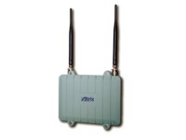
Multi-Radio AP
Multi-radio APs ondersteunen verschillende standaarden tegelijk op het draadloos netwerk
802.11a
802.11b
802.11g
802.11n

Slide 22
Bridges
Een netwerk bridge verbindt meerdere netwerksegmenten op laag 2 (data link laag) van het OSI model
Bridges zijn vergelijkbaar met repeaters omdat ze ook segmenten met elkaar verbinden MAAR bridges doen niet gewoon een broadcast op het andere segment

Slide 23
Soorten Bridges
Transparent (learning) bridging
Source route bridging

Slide 24
Transparent Bridging
Gebruikt een forward tabel om frames door te sturen naar andere netwerk segmenten
De forwardtabel is eerst leeg
Rijen in de tabel worden aangemaakt wanneer de bridge frames ontvangt
Wanneer een adres niet in de forward tabel staat, wordt de frame gebroadcast naar alle poorten van de bridge
forwarding naar overal behalve naar de source port

Slide 25
Source route Bridging
Twee soorten frames om het juiste doelnetwerk te vinden
All-Route (AR) frames dienen om routes te leren.
Route onbekend dus gebroadcast
Single-Route (SR) frames hebben vastgelegd doeladres
Route is gekend
Elke frame heeft een maximum hop count
frame wordt verwijderd wanneer hop count op nul staat
De eerste AR frame die bij het doel geraakt, wordt de beste SR route
Andere AR frames worden genegeerd

Slide 26
Stealth AP
AP dat de service set identifier (SSID) NIET broadcast
Verhindert automatische herkenning van het netwerk
Stealth mode is niet gedefinieerd in de 802.11x standaard en noemt soms:
Closed mode
Private network

Slide 27
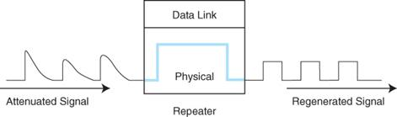
Wireless Repeaters
Een repeater wordt gebruikt om een signaal uit te breiden
Uitbreiden in kwaliteit, sterkte of range
De oorspronkelijke sterkte wordt hersteld en een gedeelte van de ruis wordt verwijderd

Slide 28
LAN switching
Verkeer wordt enkel gestuurd naar de poort die nodig is
met snelle hardware-gebaseerde methodes.
Gebruikt het MAC adres van de NIC om te bepalen waar het verkeer naartoe moet

Slide 29
Soorten Switching
Cut-through
Doorsturen vanaf dat source/destination adres herkend zijn
Fast-forward
Doorsturen wanneer destination MAC adres herkend is
Store-forward
Inlezen (buffer) in tijdelijke opslag en dan doorsturen frame
Verhindert runts (onvolledige berichten) en giants (te grote datapakketten)

Slide 30
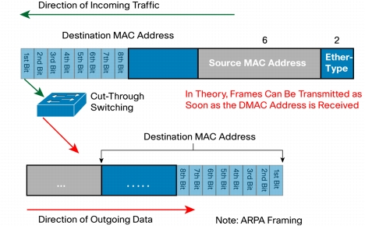
Cut-Through Switch

Slide 31
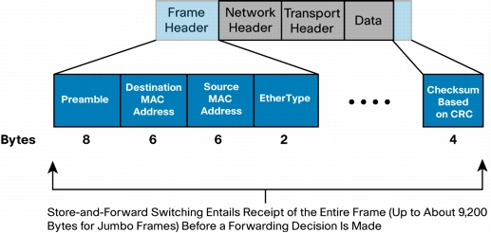
Store-Forward Switch

Slide 32
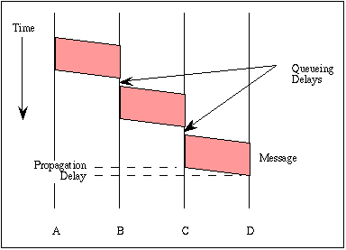
Berichtvertraging bij store-forward

Slide 33
WLAN Router Features
Een WLAN router heeft, vergeleken met andere routers, volgende eigenschappen:
Is een AP
Gebruikt Network Address Translation (NAT)
Toegangscontrole (firewall)
IP-gebaseerd (beide richtingen, bron/doel)
Bepaalde inhoud/applicatie
Poort gebaseerd

Slide 34
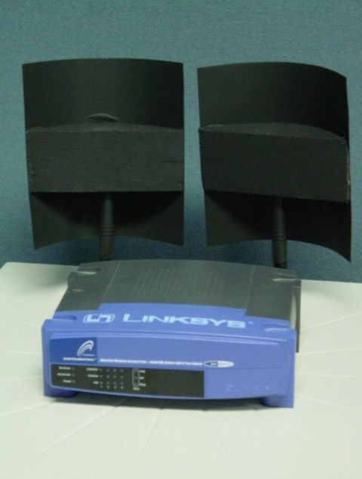
WLAN Antennes
Intern/Extern
Verwijderbaar of vast
Directioneel/Alle richtingen
Polarizatie (vertikaal/horizontaal)
Breedte van de straal (beamwidth) en bandbreedte

Slide 35
Antenne Concepten
Directionaliteit
Alle richtingen (360º)
Directioneel (beperkte zone dekking)
Gain
Gemeten in dBi en dBd
Meer gain betekent algemeen bekeken meer dekking
Polarizatie
Antennes staan meestal vertikaal opgesteld
Notes:
<number>

Slide 36
Decibel (dB)
Decibels zijn gemaakt om nummers weer te geven die in logaritmische grootte verschillen
bv 20 ten opzichte van 5,000,000,000,000
Zelfs bij wetenschappelijke notatie is het verschil voor mensen niet heel duidelijk te zien
2 x 10 en 5 x 10 tot de 12de
We nemen de verhouding tussen de twee nummers en gebruiken een logaritmische schaal
Notes:
<number>

Slide 37
Decibel berekeningen en metingen
Het verschil van 2 niveaus wordt in decibels als volgt berekend
Negatieve dB = verzwakt signaal
Positieve dB = versterkt signaal
Bij verschillende sequentiele metingen over een volledig systeem, kan de totale db opgeteld worden

Slide 38
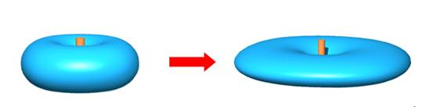
Signaalwinst van een antenne (Gain)
Wanneer de signaalwinst (gain) stijgt, vermindert de openingshoek (angle)
De openingshoek wordt gemeten in graden
Ook wel “angle” of “beamwidth” genoemd
Kan horizontaal en vertikaal gemeten worden
2 dBi 4 dBi
lage gain hoge gain
grote openingshoek kleine openingshoek
Notes:
<number>

Slide 39
Een hogere gain is niet altijd een betere dekking!
Persoon B krijgt misschien een betere connectie door het verhogen van de gain, maar persoon A kan hierdoor een slechtere connectie krijgen
Dat komt omdat de openingshoek kleiner wordt
2 dBi 4 dBi
B
B
A
A

Slide 40
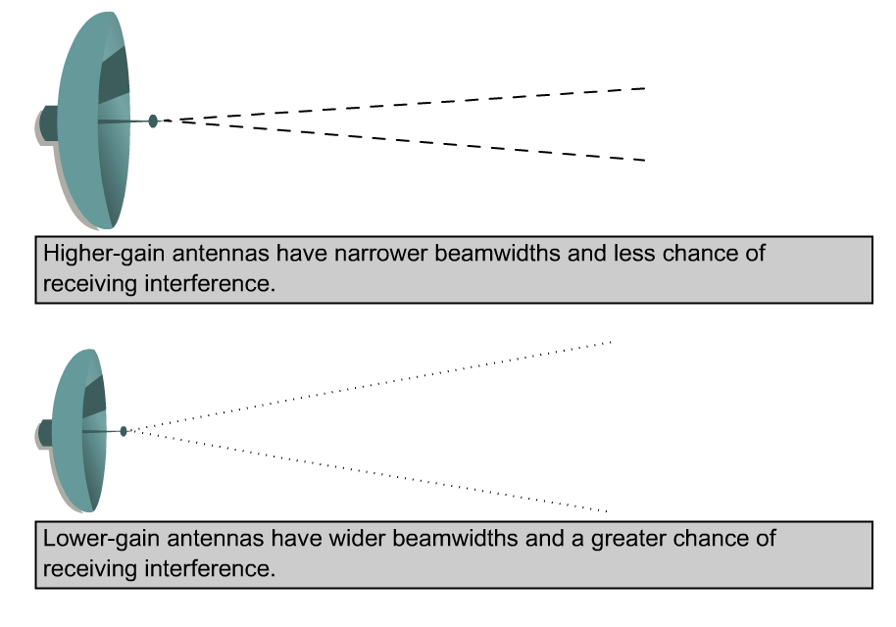
Antenne beamwidth
High gain antenne met kleine hoek en minder kans op interferentie
Lower gain antenne met groter hoek en meer kans op interferentie

Slide 41
Omni-Directionele Antenne
Groter dekkingsgebied
Energieniveau dwars op de antenne is slecht
Notes:
<number>

Slide 42
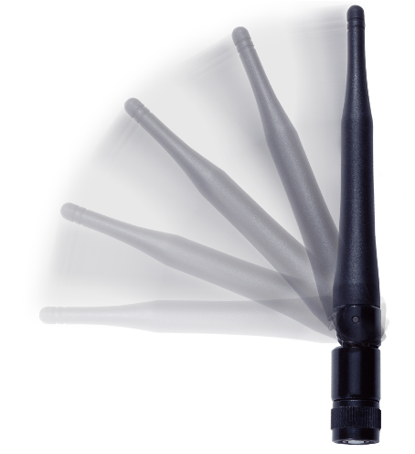
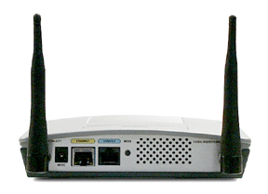
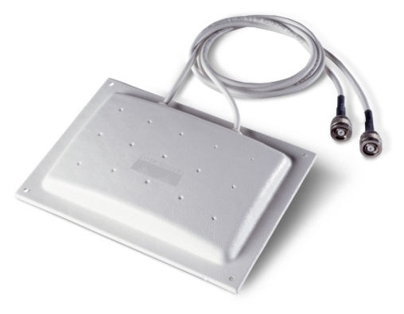
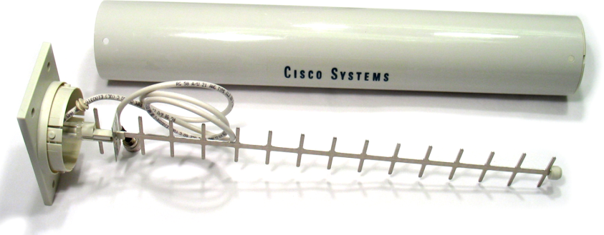
Antenne voorbeelden

Slide 43
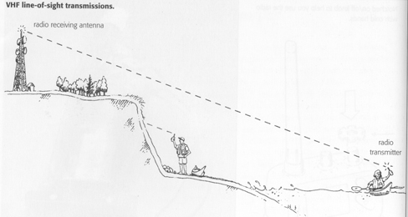
Gezichtsveld
Notes:
<number>

Slide 44

Lange afstanden en gezichtsveld
Het gezichtsveld verdwijnt doordat de aarde rond is
Notes:
<number>

Slide 45
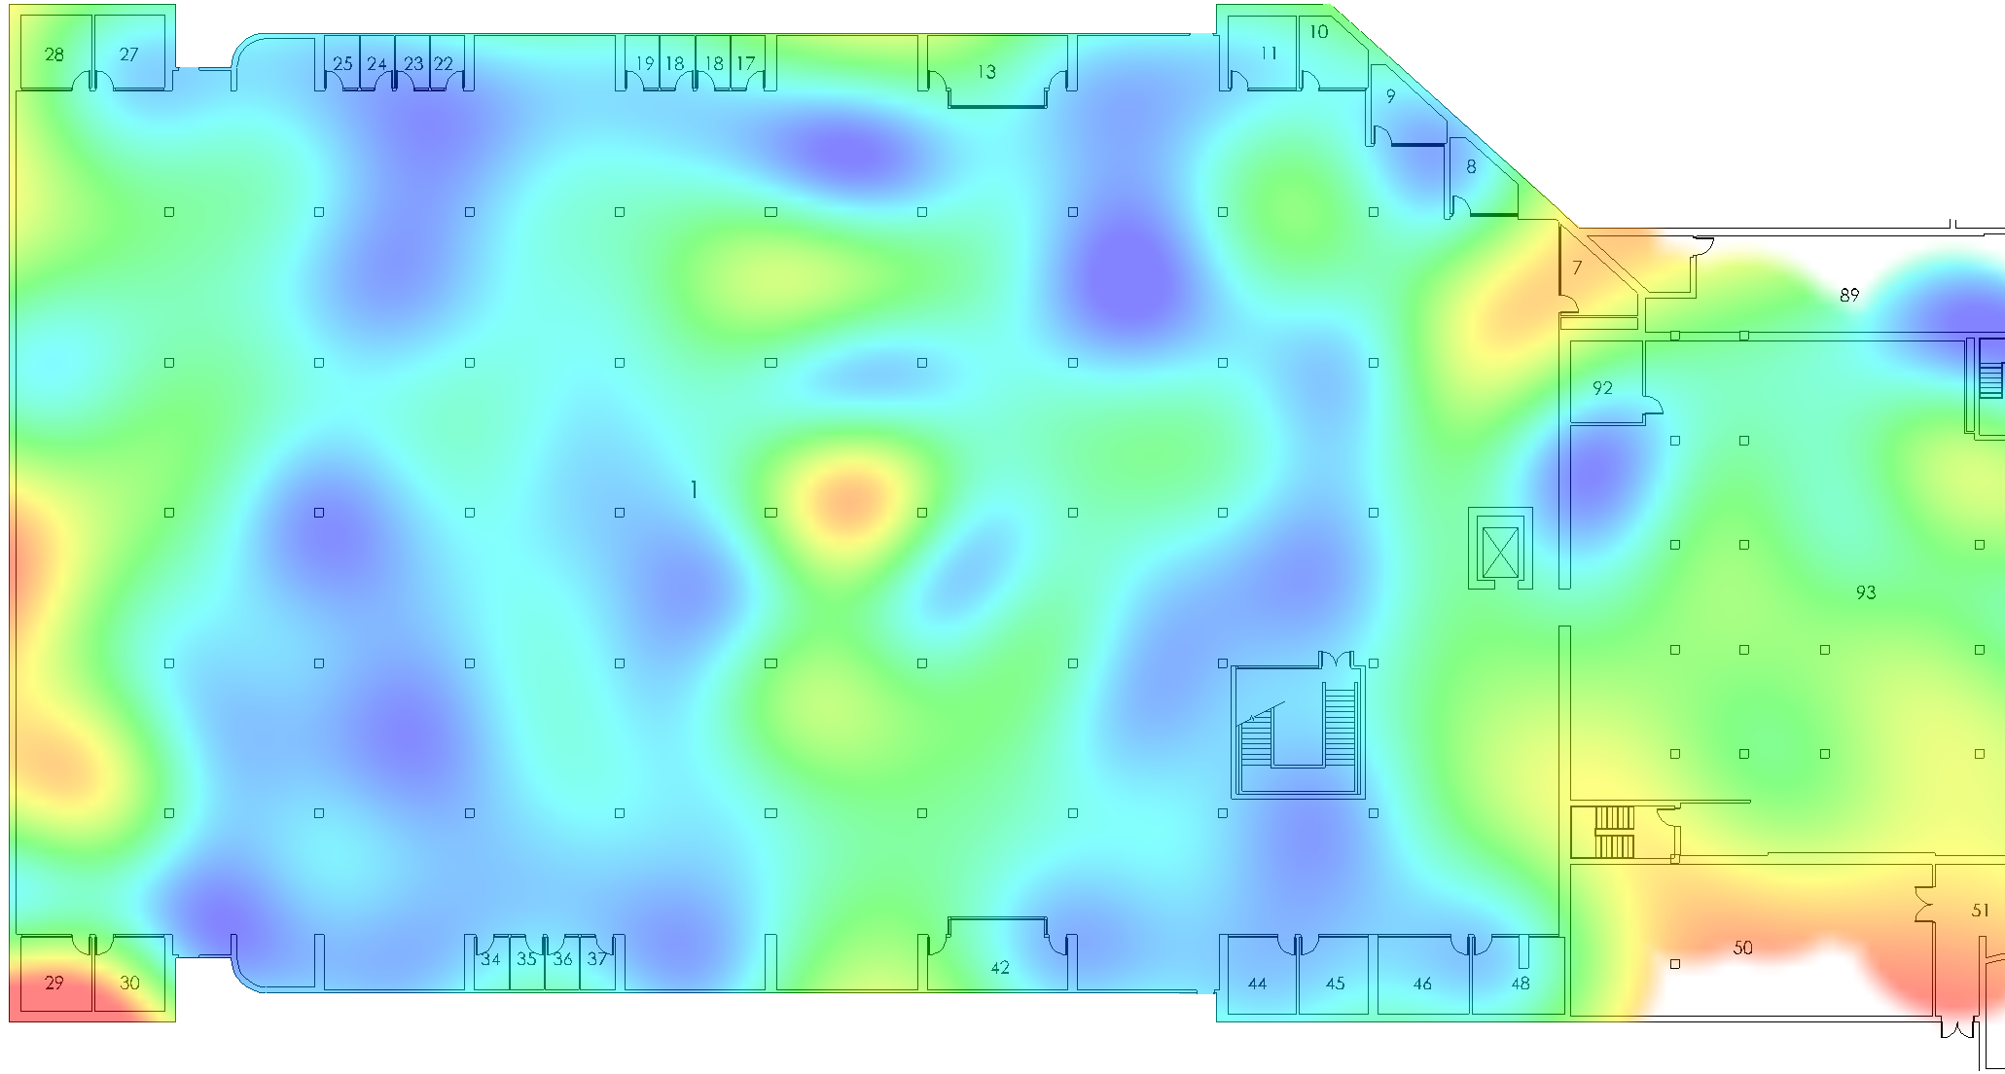
Wireless Security

Slide 46
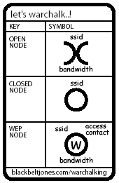
Overzicht
Evolutie WLAN Security
Wireless Security in IEEE 802.11
Verbeterde Security
Vergelijk standaarden

Slide 47
Evolutie wireless
1997 Originele 802.11 standaard
enkel SSID, MAC filter, WEP (Wired Equivalent Privacy)
2001 Fluhrer, Mantin en Shamir ontdekken zwakheden WEP
IEEE richt "Task Group i" op
2003 Wi-Fi (industriegroep)
Introductie Wi-Fi Protected Access (WPA)
Tussenoplossing voor WEP
2004 WPA2
Gebaseerd op IEEE 802.11i standaard

Slide 48
(E)SSID
(Extended) Service Set Identity
De "naam" van het draadloos netwerk
Twee varianten van SSID
Ad-hoc draadloos netwerk
Clients zonder Access Point gebruiken SSID
Infrastructure netwerk
Clients gebruiken AP en een ESSID
Zendt beacon-frames: SSID wordt gebroadcast
Zwakheid: Sniffing mogelijk van SSID
Vraag maar aan Google
Noem je netwerk nomap_

Slide 49
MAC adres filter
Elke client heeft een "werelduniek" MAC adres
Access Point heeft een lijst met toegelaten MAC adressen
Zwakheid
Toegelaten adressen worden gemakkelijk gesnift
Cleartext MAC adressen
Aanpassen MAC-Adres is eenvoudig

Slide 50
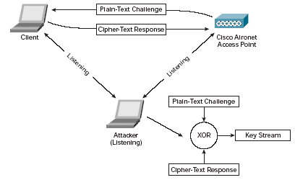
WEP
Authenticatie WEP
802.11 heeft 2 authenticatie diensten:
Open System authenticatie
Eender wie zich aanmeldt, wordt geauthenticeerd
Shared-Key authenticatie
Client moet de gedeelde sleutel kennen om te verbinden
Zwakheid: sniffen van gedeelde sleutel processen

Slide 51
WEP
Nadelen WEP
CRC is te eenvoudig om data integriteit te verzekeren
WPA gebruikt hiervoor MIC
Notes:
CRC cyclic Redundancy Check: Checksum die nakijkt of er geen foute transmissie heeft plaatsgevonden

Slide 52
WPA
Wi-Fi Protected Access (WPA)
Tijdelijke oplossing voor WEP zwakheden
Werkt op bestaande hardware (enkel firmware update nodig)
Onderdeel van 802.11i en dus forward compatible
Doel
Verbeterde versleuteling
User authenticatie met 2 modi
WPA Personal : TKIP/MIC en Pre Shared Key (PSK)
WPA Enterprise : TKIP/MIC en 802.1X/EAP

Slide 53
WPA
WPA Personal
Encryptie TKIP
Authenticatie met PSK (Pre-Shared Key)
Modus zonder authenticatieservers
Paswoordzin op alle clients en op de AP (Master sleutel wordt berekend)
Gebaseerd op four-way-key handshake (zie verder)
Paswoordconfiguratie gelijkaardig aan WEP

Slide 54
WPA
TKIP
Temporal Key Integrity Protocol
Encryptiemethode
Wrapper rond WEP
Gebruikt dezelfde RC4-Engine van WEP
Gebruikt een MIC (Michael genoemd) op het einde van elk plaintext bericht (uitgebreide CRC)
Verzekert dat berichten niet gespooft worden

Slide 55
WPA
WPA Enterprise
Authenticatie IEEE 802.1X/EAP
Centraal beheer van gebruikersaccounts
AAA server is nodig (Authenticatie, Authorizatie, Accounting)
RADIUS protocollen voor AAA en sleuteldistributie
Meerdere authenticatiemethodes
Met paswoorden, digitale certificaten
vb TLS met certificaten
vb PEAP, LEAP met paswoorden

Slide 56
WPA
Nadelen WPA
Bij een zwakke paswoordzin kan het paswoord brute force gekraakt worden (best Random PSK key)
Voor de top 1000 SSID / meest gebruikte paswoorden bestaan vooraf gegenereerde rainbowtables
Zwakheid in TKIP waardoor je valse ARP pakketten kan sturen Nov 2008 Beck Tews attack (De inhoud van ARP pakketten is bijna helemaal bekend dus deze zijn een gemakkelijk doelwit om er de MIC en de sleutel uit te halen)
Verkeer naar de client kan gedecrypteerd worden Feb 2010 Martin Beck
Verbetering is overschakelen naar AES (WPA2)

Slide 57
WPA2
WPA2
AES gebruikt als encryptie (Dit is het grootste verschil met WPA)
Meestal in hardware (software is te traag)
Twee modi zoals WPA
Personal Mode
Authenticatie PSK (Pre Shared Key)
Encryptie AES-CCMP
Enterprise Mode
Authenticatie 802.1X/EAP
Encryptie AES-CCMP
Notes:
CCMP is
Counter Mode CBC MAC Protocol
Counter mode geeft bij elke blok data een andere nummer (de counter) door. Deze counter wordt samen met de sleutel gebruikt om de data te versleutelen. Op deze manier wordt het heel moeilijk om valse paketten te sturen
Cipher Block Chaining - Message Authemtication Code is een integriteitsmethode die er voor zorgt dat de inhoud van een pakket niet kan worden aangepast.
De eerste blok data wordt geencrypteerd met de geencrypteerde 2 de blok data, met de 3de blok data enzovoort

Slide 58
WPA2
WPA en WPA2: 4 way handshake
Gedeelde sleutel uitwisselen:
Personal versie: sleutel ingegeven door paswoord
Enterprise versie: sleutel tijdens authenticatie uitgewisseld
Sessie sleutel maken
Msg 1 client <- AP nonce1
Msg 2 client -> AP nonce2
Msg 3 client <- AP sessiekey1 (berekend uit nonce1)
Msg 4 client -> AP sessiekey2 (berekend uit nonce2)
Notes:
Vereenvoudigde communicatie!
In praktijk komt er een replay counter bij elke message mee, en bij WPA2 ook een extra Group Temporary Key (tijdelijke groepssleutel)

Slide 59

WPA2
Key Reinstallation Attack
Probleem implementatie 4 way handshake
Msg 1 client <- AP nonce1 Msg 2 client -> AP nonce2 Msg 3 client <- AP sessiekey1 (berekend uit nonce1)
Msg 4 client -> AP sessiekey2 (berekend uit nonce2)
Attack
1. Blokkeren Msg4 (want deze rond de handshake af)
2. Doorlaten hertransmissie Msg3, hierdoor wordt nonce1 gereset
3. Hierna valse replays (bv commando's naar clients) of mogelijke decryptie of bij WPA valse pakketten.
Nodig
Valse (MITM AP) tussen AP (met zelfde MAC als echte AP)
Notes:
Vulnerable in oktober 2017 bij de 4 way handshake: Alle Linux clients met wpa_supplicant versie 2.4 en 2.5 en Android 6.0 clients (gebruiken bij de reset een lege nonce, dus ongeencrypteerd) Windows en IOS doen GEEN retransmit van Msg3
Vulnerable in oktober 2017 bij de group key handshake: Alle systemen (ook iOS en Windows)

Slide 60
WPA2
Bij WPA2 extra Group Key
Bij gebruik van broadcast en multicast is er, buiten de sessiesleutel, een extra Group Key die gebruikt wordt
Deze wordt doorgestuurd na de normale 4 way handshake
Werkt volgens hetzelfde als de 4 way handshake, maar dan met nonces van alle clients

Slide 61
WPA3
WPA3
Standaard 2018
Sterkere encryptie. Minimum AES-128
Doel:
Offline brute force verhinderen
Betere security bij zwakke paswoorden
Maar: Downgrade attack mogelijk (dragonblood)

Slide 62
EAP -LEAP
Extensible Authentication Protocol
Standaard 802.11 beveiliging van wireless
LEAP (Lightweight Extensible Authentication Protocol)
Cisco manier om EAP te beveiligen. Bleek iets té lightweight te zijn en werd vrij snel gekraakt
Gebruikte een op MS CHAP v1 protocol gebaseerde encryptie
Bij MSCHAPv1 is de zwakke LAN Manager Hash snel gekraakt

Slide 63

PEAP
PEAP (Protected EAP)
Minstens een server-side PKI certificaat
Hiermee wordt een beveiligde TLS tunnel gemaakt waarbinnen de authenticatie van de gebruiker loopt
Sleutels voor de encryptie worden getransporteerd met de public key van de authenticatie server
De uitwisseling van authenticatieinformatie met de client gebeurt nu in een geencrypteerde tunnel
Notes:
TLS is de opvolger van SSL (Secure Socket Layer)

Slide 64
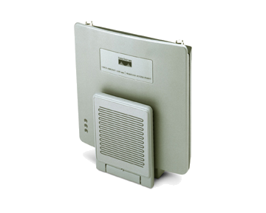
PEAP werking
client server
Certificaat server TLS tunnel
Authenticatieprotocol TLS tunnel

Slide 65

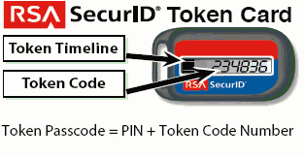
EAP LEAP PEAP
PEAP
Alle PEAPs gebruiken een beveiligde TLS tunnel,
waarin ze een authenticatieproces uitvoeren
PEAPv0 /EAP MSCHAPv2
Microsoft EAP (Microsoft ondersteunt enkel PEAPv0)
PEAPv1/ EAP-GTC (Generic Token Card)
Gebruiker heeft een Token voor tijdelijk paswoord

Slide 66


PEAP-EAP-TLS
EAP-TTLS (Tunneled Transport Layer Security)
Gelijkaardig aan PEAPv0 (MSCHAPv2)
Server certificaat maakt secure TLS tunnel
Ook een client certificaat
Binnen de tunnel volgt authenticatie met username/pass
Maar niet door MS verdeeld/ondersteund, dus niet zo veel gebruikt

Slide 67
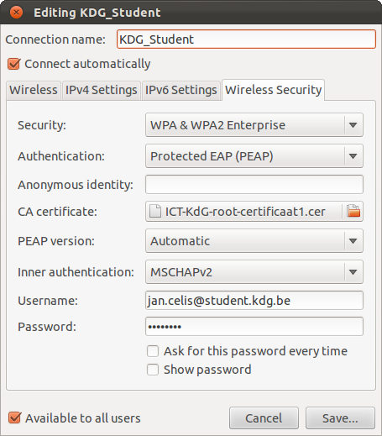
Wireless KdG
WPA2
AES encryptie
PEAP v0
MSCHAPv2
Servercertificaat
Aanmelding via Radius server

Slide 68
Waarom een server certificaat?
Valideren van het server certificaat maakt dat je zeker weet dat de server de echte server is
... en geen valse Access Point waarachter een valse server staat
die MS-CHAPv2 handshakes kan verzamelen en binnen enkele seconden paswoorden kan kraken
Maakt een geencrypteerde TLS tunnel waarover de authenticatie loopt.

Slide 69
RADIUS
Remote Authentication Dial-in User Service (RADIUS)
Met een RADIUS server kunnen clients geen data verzenden over de AP's zonder een geldige authenticatiesleutel
Client binnen range => AP stuurt challenge
Client authenticeert bij AP -> stuurt door naar RADIUS
Client stuurt credentials naar RADIUS
RADIUS server stuurt een geëncrypteerde authenticatiesleutel naar AP
De AP gebruikt deze authenticatiesleutel om beveiligde verbindingen op te zetten met de clients
Microsoft RADIUS server heet IAS
Notes:
Authenticatiesleutels blijven een tijd gecached en kunnen een bepaalde tijd ook herbruikt worden bij verschillende accesspoints

Slide 70
RADIUS werking
client Access Point RADIUS server
enkel met authenticatiesleutel

Slide 71
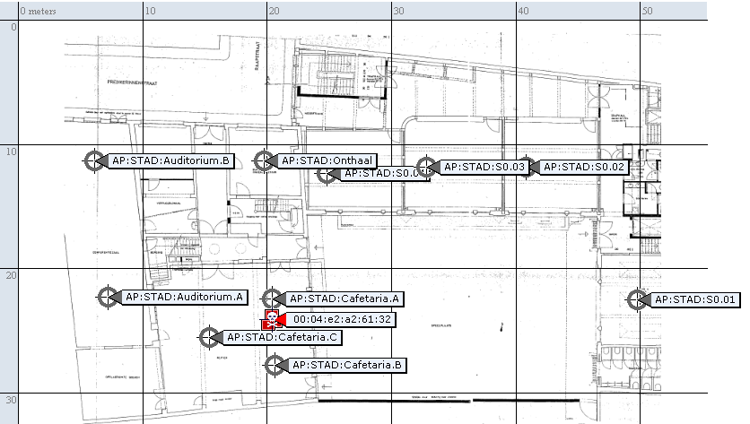
Stoorzenders detecteren (Stadswaag)

Slide 72
Vergelijking security standaarden
WEP WPA WPA2
Encryptiealgoritme RC4 RC4 AES
Sleutelgrootte(bits) 40/128 128 per pakket 128/256
Key Life 24bit IV 48bit IV 48bit IV
Packet Key Concatenatie TwoPhaseMix Niet nodig
Data Integriteit CRC32 Michael MIC CCM
Sleutelbeheer Geen 802.1X/EAP/PSK 802.1X/EAP/PSK
Security Niveau

Slide 73
Referenties
Unmanaged Internet Architecture (UIA)
http://pdos.csail.mit.edu/uia/
Key Reinstallation Attack Paper https://papers.mathyvanhoef.com/ccs2017.pdf

